Slide 1
Зимние Олимпийские игры
Чтоб спортсменом мог каждый стать, Виды спорта должен каждый знать!!!
инструктор по физической культуре
Смирнова Е.С.

Slide 2
Олимпийские игры – это спортивные соревнования, которые проходят один раз в четыре года, в них участвуют спортсмены из разных частей света
Символ Олимпийского движения – пять сплетенных колец обозначают дружбу между всеми континентами: Европой (голубой), Азией (желтый), Африкой (черный), Австралией (зеленый), Америкой (красный).

Slide 3
Церемония открытия – всегда торжественная и красочная. Это настоящий праздник и для участников, и для зрителей

Slide 4
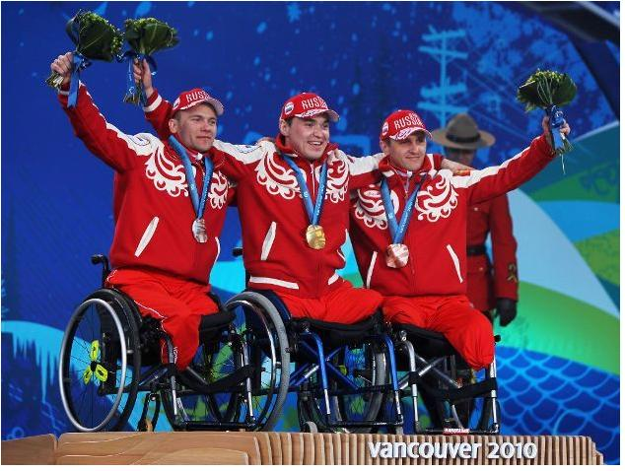
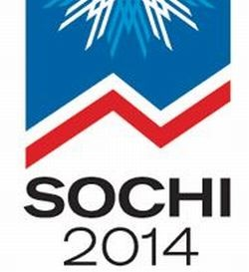
Проводить Олимпийские игры – это очень древняя традиция, но Зимние Олимпийские Игры появились в XX веке, впервые они состоялись в 1924 году
Первые Паралимпийские Зимние Игры прошли в 1976 году-международные спортивные соревнования для инвалидов.

Slide 5
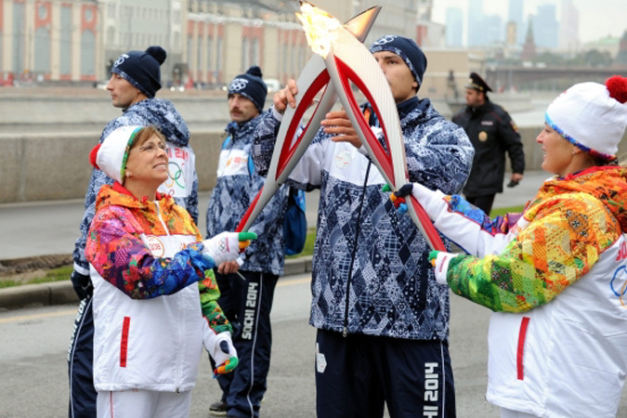
На время Олимпиады зажигают олимпийский огонь – символ дружбы и честной спортивной борьбы

Slide 7
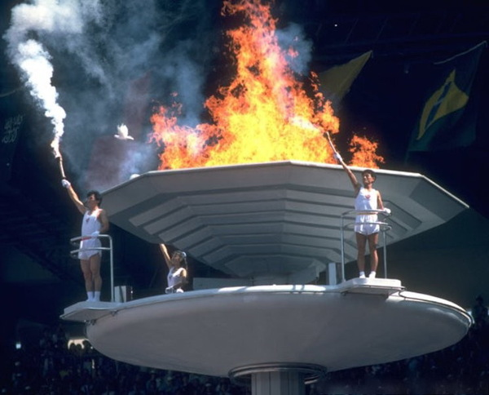

Slide 8
Один из самых красивых видов спорта – фигурное катание. В программу Зимних Олимпийских Игр входит одиночное и парное катание

Slide 9
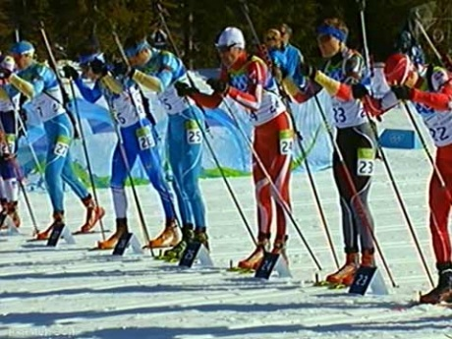
Проводится много гонок на лыжах, среди мужчин и женщин

Slide 10
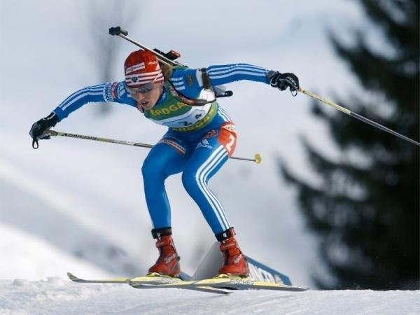
Большой интерес вызывают соревнования «стреляющих лыжников» - биатлон

Slide 11
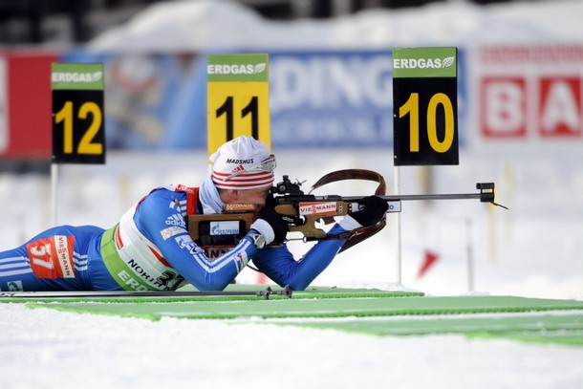

Slide 12
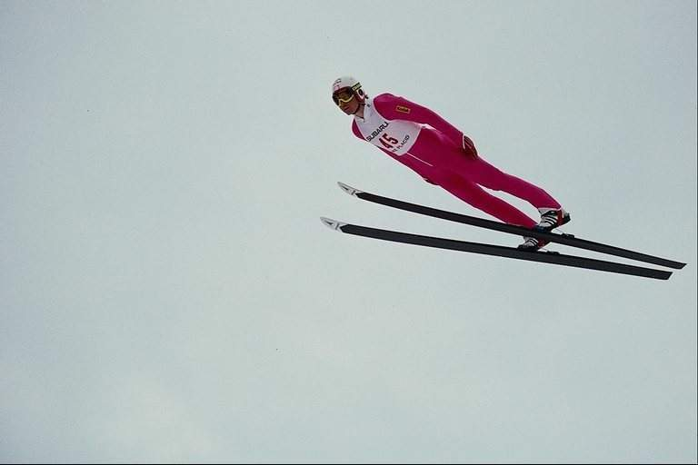
Некоторые виды спорта – только для очень смелых людей, например – прыжки с трамплина

Slide 13
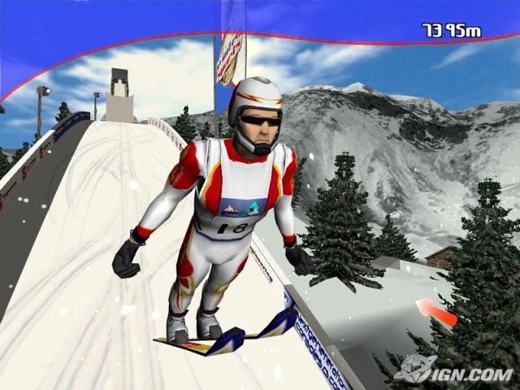

Slide 14
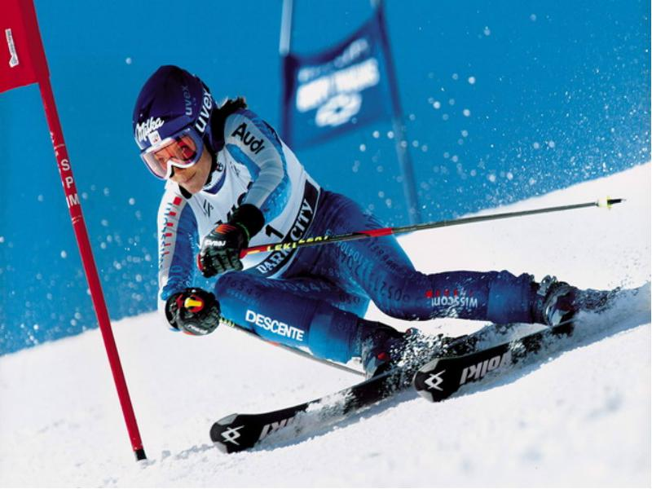
Горные лыжи - один из самых увлекательных, скоростных, искрометных зимних видов спорта.

Slide 15
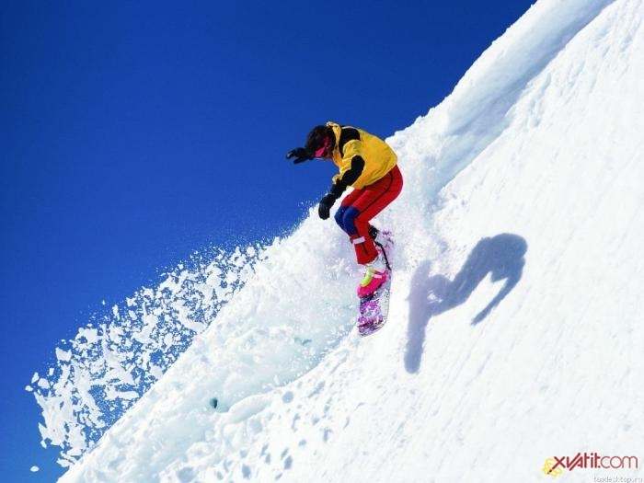
Сноубординг – относительно новый вид спорта, заключается в спуске с заснеженных склонов и гор на специальном снаряде — сноуборде.

Slide 16
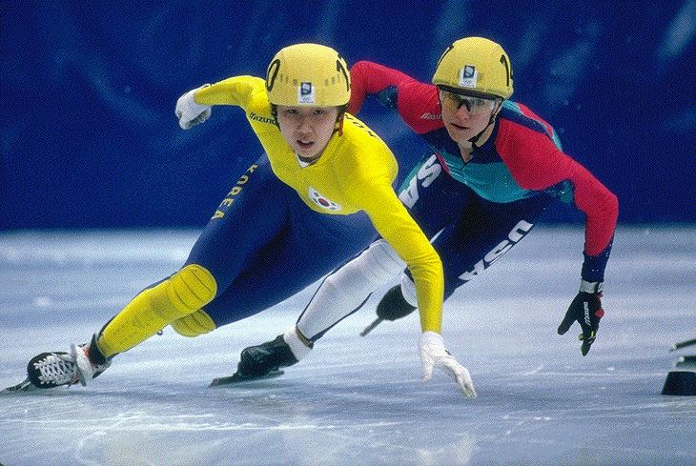
Конькобежный спорт — вид спорта, в котором необходимо как можно быстрее преодолевать определённую дистанцию на ледовом стадионе по замкнутому кругу.

Slide 17
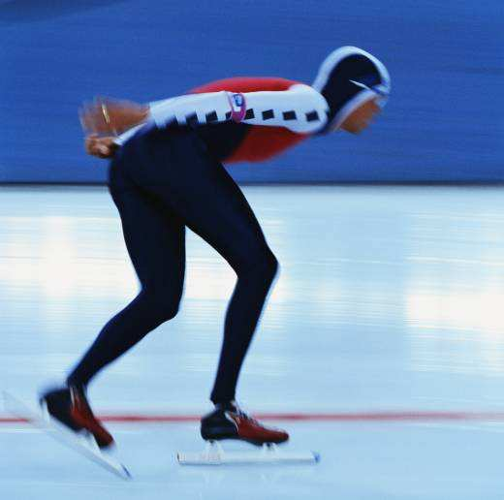

Slide 18
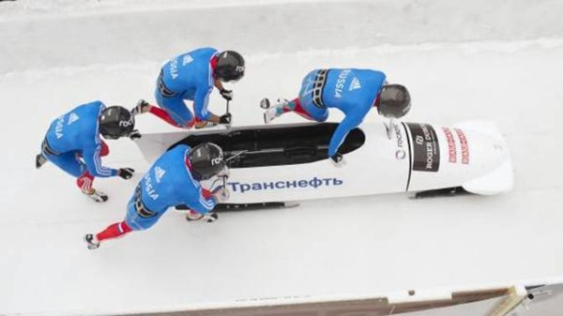
Бобслей — это скоростной спуск по специально изготовленной ледяной трассе на управляемых санях обтекаемой формы. Сани закреплены на двух парах полозьев: передняя пара — подвижная, задняя — неподвижная. Из за своей формы, такие сани часто называют "снарядом"

Slide 19
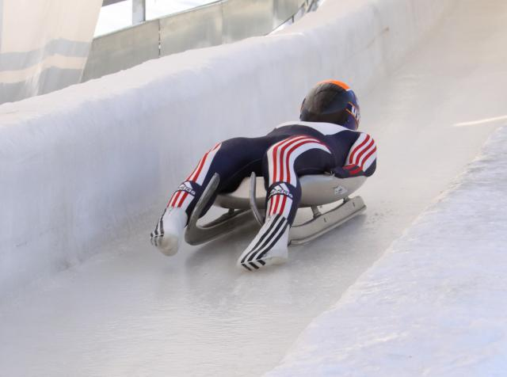
Санный спорт — это скоростной спуск на одно или двухместных санях по специально сооруженной трассе. Чем быстрее - тем лучше.

Slide 20
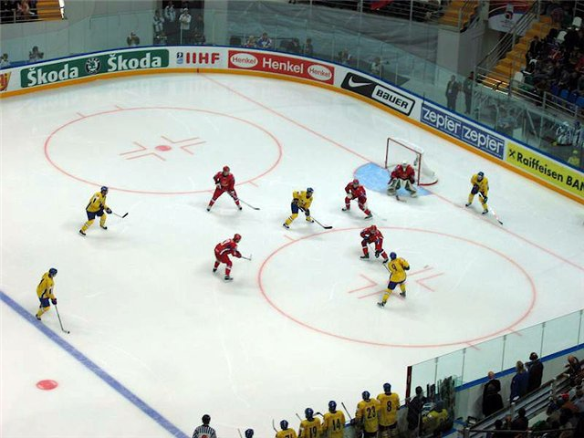
Хоккей с шайбой — спортивная игра, которая проходит на специальной, залитой льдом площадке двумя командами из шести игроков.

Slide 21
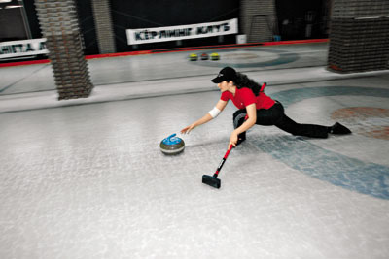
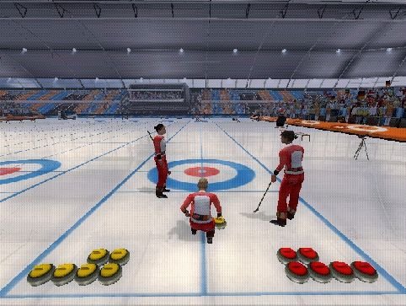
Керлинг – это зимняя спортивная игра на льду, в которой две команды, состоящие из четырех игроков, соревнуются в точности остановки (так называемых камней), изготовленных из гранита. Во время скольжения камня партнеры по команде, натирают лед специальными щетками, что позволяет корректировать траекторию движения камня.

Slide 22
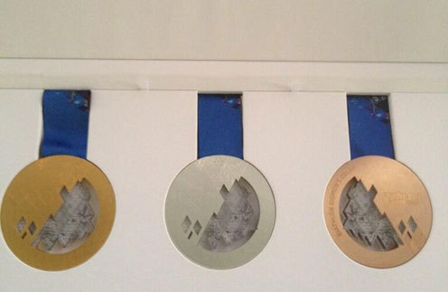
Все мы любим разные виды спорта, но радуемся медалям, которые выигрывают наши российские спортсмены

Slide 23
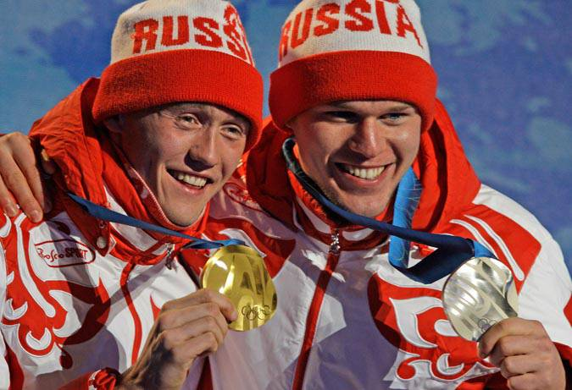
Это – гордость нашей страны!!!

Slide 24
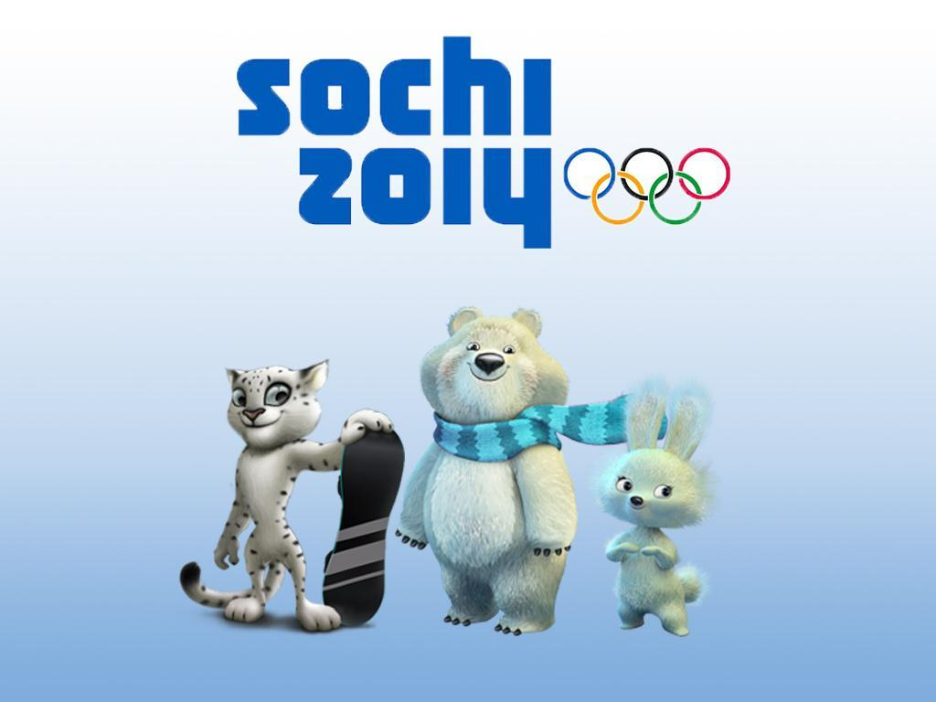
Мы будем все вместе болеть за российских спортсменов и надеемся, что символы Зимней Олимпиады-2014 в Сочи – Зайка, Белый Мишка и Леопард Барсик - помогут нашей команде победить

Slide 25
Интернет ресурсы
http://ppt4web.ru/obshhestvoznanija/pole-chudes-zimnie-olimpijjskie-vidy-sporta.html

